Slide 1
Хмельницький заклад дошкільної освіти комбінованого типу (ясла – садок) № 7 «Козачок» Хмельницької міської ради Хмельницької області
Звіт керівника
Буковської Ганни Петрівни (спеціаліст вищої категорії, педагогічний стаж 27 років)

Slide 2
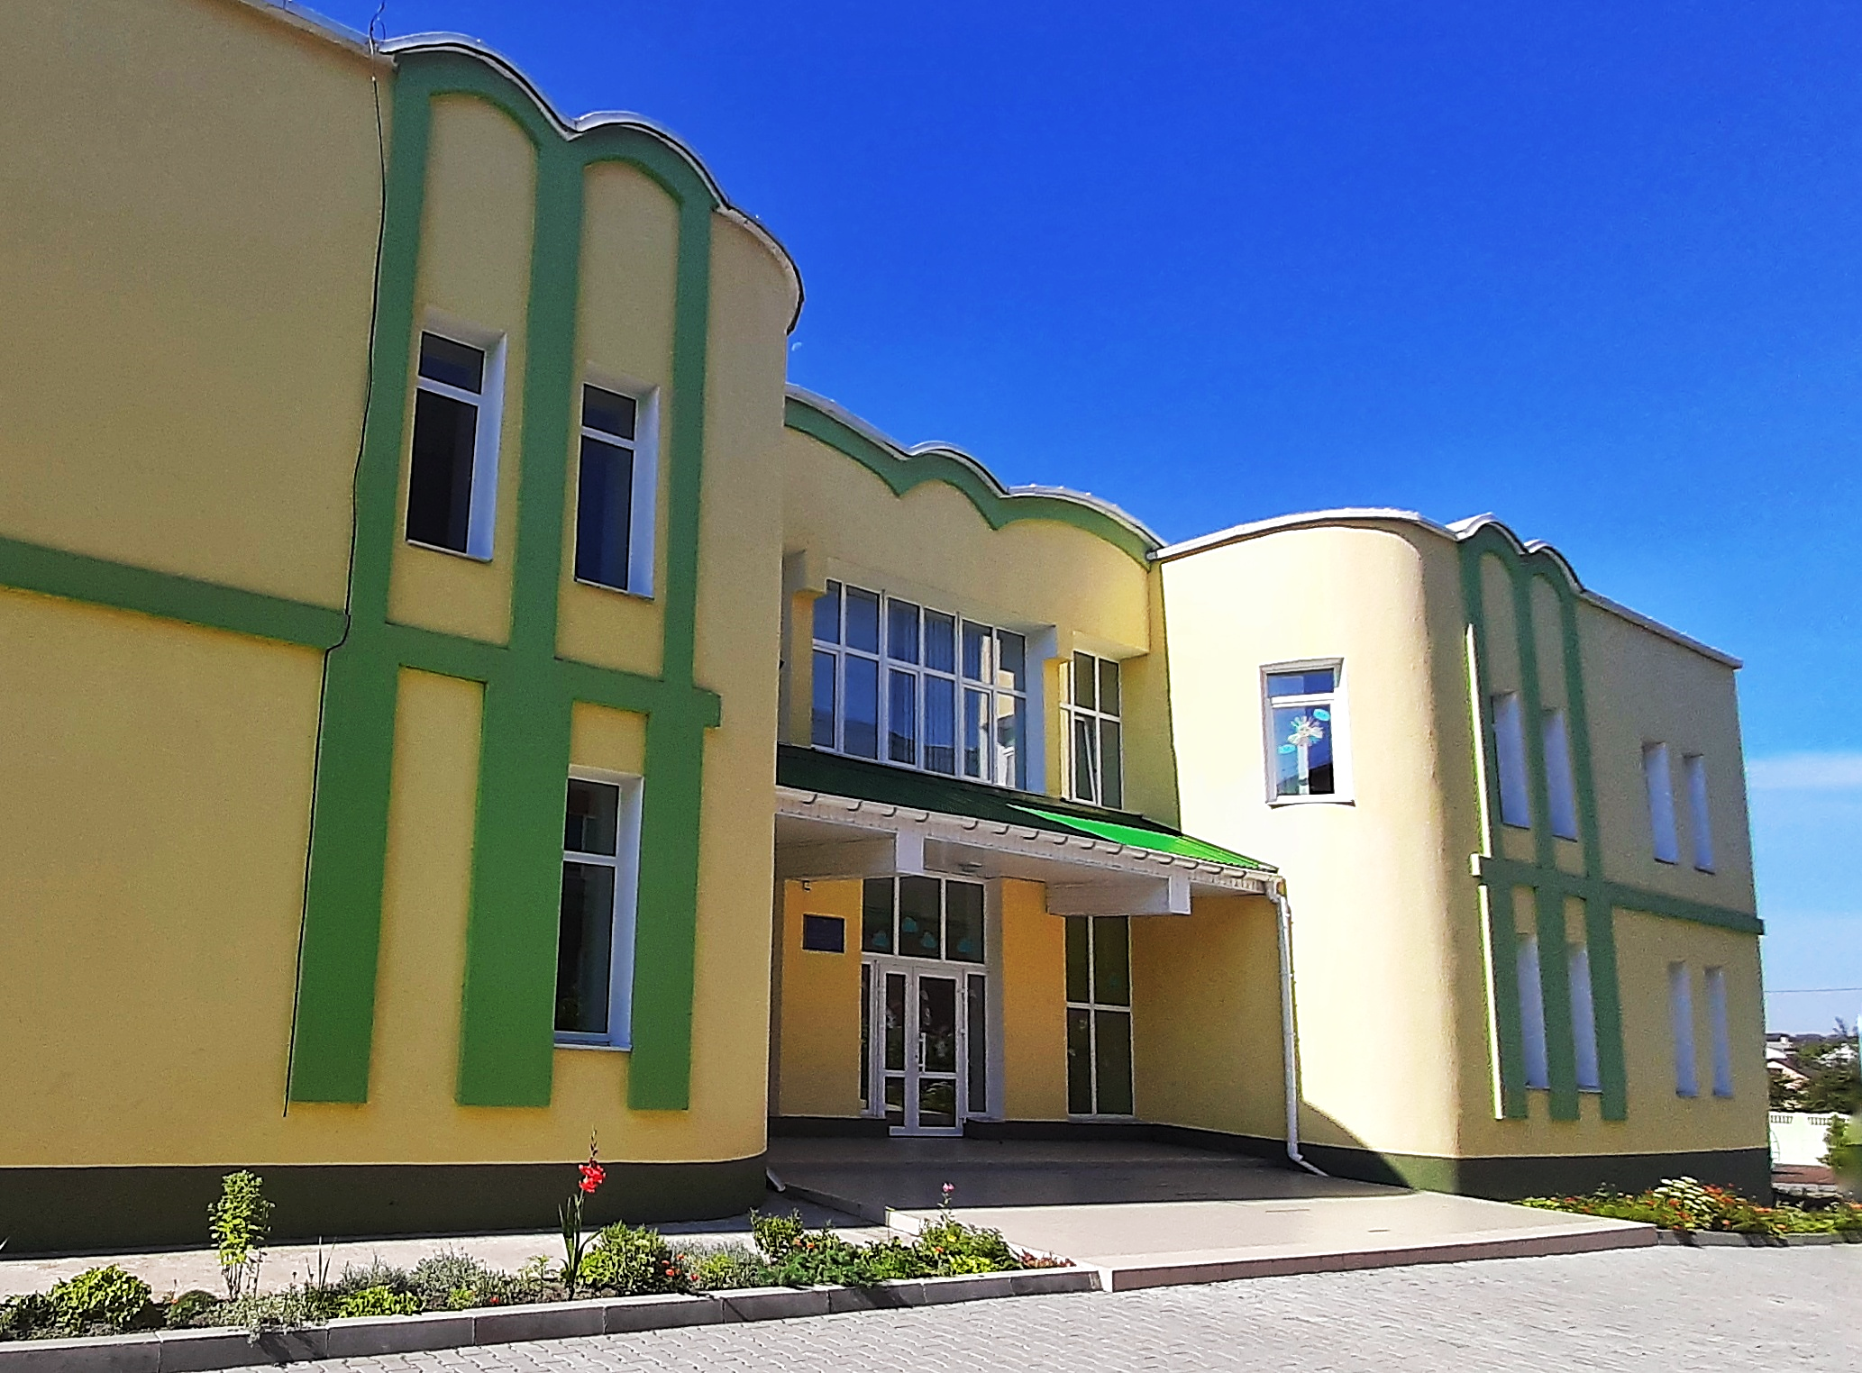
Хмельницький заклад дошкільної освіти № 7 «Козачок»

Slide 3
ХЗДО № 7 «Козачок» комбінованого типу
Розрахований на 110 місць
Мова навчання –українська
Ранній вік Старший
дошкільний вік
Молодший Старший дошкільний вік дошкільний вік
Середній Середній
дошкільний вік дошкільний вік
Загальний розвиток Додаткові освітні послуги Логопедична група Інклюзивна група
6 вікових груп

Slide 4
а
№ | Відомості | Показники
1. | Мова навчання | українська
2. | Кількість груп усього | 6
 | ранній вік | 1
 | дошкільний вік | 5
3. | Режим роботи груп:
 | 12 годин | 3
 | 10,5 годин | 1 група логопедична
 | 10 годин | 2 групи інклюзивні
4. | Проектна потужність | 110
5. | Кількість вихованців | 120
6. | Відсоток наповнюваності закладу | 109 %
 | Кількість працівників усього | 37
 | педагогічний персонал | 17
 | обслуговуючий персонал | 20

Slide 5
Якісний склад педагогів за віком

Slide 6
Якісний склад педагогів за освітою

Slide 7
Підвищення кваліфікації педагогів
Рік | Відповідно плану про курсову перепідготовку | Фактично пройшли курсову перепідготовку | Відсоток %
2021/2022 | 4 | 4 | 100%
2022/2023 | 9 | 9 | 100%
Всього: | 13 | 13 | 100%

Slide 8
Кваліфікаційний рівень педагогічних працівників

Slide 9
Дані про педагогічний стаж працівників закладу:
Кількість педагогічних працівників | Стаж педагогічних працівників
 | до 3-х років | понад 3 роки | понад 10 років | понад 20 років | понад 30 років | понад 40 років
17 | 5 | 7 | 1 | 3 | 1 | -

Slide 10
Якісний склад педагогічних працівників ХЗДО № 7 «Козачок» за стажем роботи

Slide 11
Завдання та напрямки роботи на 2022-2023 начальний рік
Забезпечення дієвості національно-патріотичного виховання через літературно-художні проєкти.
Формування соціально-громадянської компетентності дітей дошкільного віку в дотриманні правил безпеки та доцільної поведінки.
Сприяння фізичному і психологічному здоров’ю дошкільників шляхом використання педагогічних технік та технологій.

Slide 12
Заклад дошкільної освіти працює за освітніми програмами :
Базовий компонент дошкільної освіти . науковий керівник Богуш А.М. МЦФР Україна. Наказ Міністерства освіти і науки України від 12.01.2021 № 33
Комплексна програма «Українське дошкілля». Програма розвитку дитини дошкільного віку. Автори: Білан О.І. Возна Л.М., Максименко О.Л. та ін. Мандрівець. Лист МОН від 23.05.2017 №1/11-4988
Парціальна програма «Англійська мова для дітей дошкільного віку. Авт: Кулікова І.А., Шкваріна Т.М., заг. Ред. Низьковська О.В. Мандрівець Лист ІІТЗО від 28.07.2015 № 14,1/12-Г-952
Парціальна програма Дитяча хореографія. Програма хореографічної діяльності дітей від 3-х до 7-ми років. Навчально-методичний посібник. Авт. Шевчук А.С. Вид. Мандрівець. Лист МЗОІ від 18.05.2020 № 22.1/12-Г-282
Парціальна програма інтелектуального розвитку дітей раннього та передшкільного віку.»Інтелектуальна мозаїка» Авт: Зданевич Л.М., Пісоцька Л.С., Миськова Н.М., Таранціца С.В. Лист ІМЗО від 08.11.2019 № 22.1/12-Г-1052

Slide 13
Основні завдання методичної служби на 2022/2023 навчальний рік:
Створення безпечного, комфортного, інклюзивного середовища для всіх учасників освітнього процесу.
Підвищення якості освітньої діяльності закладу дошкільної освіти у формуванні соціально-громадянської компетентності дітей дошкільного віку шляхом використання авторських ідей, технік, освітніх технологій.
Налаштування педагогічних працівників на самоосвіту і саморозвиток задля формувань системних професійних знань педагогів відповідно Професійного стандарту «Вихователь закладу дошкільної освіти»
Підтримка ментального здоров’я усіх учасників освітнього процесу та розвитку дітей з урахуванням вікових особливостей дошкільників, реалізовуючи принцип наступності між дошкільною освітою та Новою українською школою.
Дотримання академічної свободи педагогічних працівників відповідно кваліфікаційного рівня та педагогічної майстерності, включаючи свободу від втручання в педагогічну та науково-педагогічну діяльність

Slide 14
Результати вивчення рівнів засвоєння розділів програми «Українське дошкілля» дітьми старшого дошкільного віку.
Обстежено дітей на момент комплексного вивчення - 40 дітей
Компетенція сформована в повній мірі Кількість/відсоток | Компетенція сформована в достатній мірі Кількість/відсоток | Компетенція сформована посередньо Кількість/відсоток | Компетенція сформована мінімально Кількість/відсоток
20 дітей – 50 % | 16 дітей - 40% | 4 дитини – 10% | -

Slide 15
Вивчення виконання змісту Базового компоненту дошкільної освіти України літьми раннього та дошкільного віку по Хмельницькому закладі дошкільної освіти № 7 «Козачок» за 2022/2023 н.р.
Всього обстежено 126 дітей
Висновок: В порівнянні з попереднім роком зріс показник у дошкільників
з високим рівнем розвитку та зменшився показник з мінімальним рівнем розвитку.
Зведені дані | Компетенція сформована в повній мірі (%) | Компетенція сформована в достатній мірі (%) | Компетенція сформована посередньо (%) | Компетенція сформована мінімально (%)
 | 44% | 39 % | 15% | 2%

Slide 16
Моніторингове дослідження діяльності педагогічного складу колективу
Вивчалось:
тематика професійного зростання педагогів;
дотримання умов постійного підвищення кваліфікації педагогів;
форми комунікації з батьками;
задоволеність освітнім середовищем та умовами праці в закладі;
психологічний клімат у співпраці педагогів;
дотримання прав педагогічних працівників;
діяльність педагогічної ради;
рівень організації навчання з охорони праці та безпеки життєдіяльності та інші.

Slide 17
Інструменти досліджень:
спостереження за педагогічною діяльністю;
індивідуальна та групова взаємодія педагогів з адміністрацією закладу;
взаємодія з батьками;
залученість педагогів в громадську діяльність;
виконання трудових та творчих завдань;
звітування про виконання Програми підвищення кваліфікації педагогічних працівників закладу;
анкетування педагогів;
моніторинг вивчення досягнень дітей закладу.

Slide 18
Досягнення педагогічного колективу на кінець навчального року:
високий рівень педагогічного партнерства вихователів ЗДО;
задіяння кожного педагога в педагогічних дослідженнях;
вироблення практики в умовах правого режиму воєнного стану;
широке поширення передового педагогічного досвіду;
висока активність у соціальних, культурних, волонтерських проектах.

Slide 19
Результати ІІ етапу діагностики готовності дітей до навчання у школі за 2022/2023 навчальний рік
Кількісний розподіл результатів психологічного дослідження
№ групи | Кількість респондентів | Рівні прояву
 |  | Високий рівень |  | Середній рівень |  | Низький рівень
2 | 13 | 9 | 69 % | 3 | 23 % | 1 | 8 %
3 | 24 | 10 | 42 % | 14 | 58 % | 0 | 0 %
Всього | 37 | 19 | 51 % | 17 | 46% | 1 | 3 %

Slide 20
а

Slide 21
Робота з охорони праці та безпеки життєдіяльності, цивільного захисту
здійснює роботу служба охорони праці, призначені відповідальні;
розроблені, затверджені та обліковані інструкції з охорони праці;
щороку визначається готовність закладу до нового навчального року, осінньо-зимового періоду;
організовано проходять медичні огляди працівників;
розроблені та поетапно виконуються комплексні плани-заходи з охорони праці, цивільного захисту та пожежної безпеки.

Slide 22
Матеріали з цивільного захисту
План реагування на надзвичайні ситуації Хмельницького закладу дошкільної освіти № 7 «Козачок».
Як діяти за сигналу «ПОВІТРЯНА ТРИВОГА». Інструкція для працівників ЗДО
Що має бути у рюкзачку безпеки для дитини (для групи, для ЗДО)
Обладнання найпростіших укриттів у ЗДО: першочергові вимоги
Як впоратись з панікою та тривогою в умовах воєнного стану
Як розповідати дитині про війну
Розлука з татом: як допомогти дитині? Порадник для батьків та вихователів
Дії населення в умовах надзвичайних ситуацій військового характеру

Slide 23
Порівняльний аналіз захворюваності, відвідування та травматизму за 2021 - 2022 роки
Показники | Рік
 | 2021 | 2022
Кількість дітей на кінець року | 146 | 126
Середньорічна чисельність дітей | 98 | 84
Число днів пропущених через хворобу | 1375 | 999
Кількість днів, пропущених однією дитиною через хворобу | 9 | 8
Число випадків захворюваності в абсолютних числах | 181 | 136
Середнє відвідування (%) | 67% | 67%
Відсоток пропусків через хворобу | 5% | 5%
Травматизм (всього): побутовий садовий вуличний інші | 10 | 20
 | 4 | 7
 | - | -
 | 5 | 11
 | 1 | 2

Slide 24
Порівняльний аналіз випадків травматизму за 2021 - 2022 роки
Показники | Рік
 | 2021 | 2022
Травматизм (всього): Побутовий Садовий Вуличний інші | 10 | 20
 | 4 | 7
 | - | -
 | 5 | 11
 | 1 | 2

Slide 25
Порівняльний аналіз виконання норм харчування за 2021 - 2022 роки
Назва продукту | Норма на одну дитину | Показник виконання норм харчування, %
 |  | 2021 рік | 2022 рік
Овочі сезонні | 180/ 240 | 51 | 57
Фрукти свіжі | 120/160 | 53 | 38
Сік пастеризований | 48/72 | 35 | 60
Злакові, зернові, бобові, макаронні вироби | 240/300 | 102 | 74
Картопля | 64/80 | 78 | 107
Хліб | 60/60 | 68 | 89
Риба | 16/24 | 70 | 63
Птиця | 54/72 | 54 | 70
Свинина | 18/24 | 54 | 108
Яйця | 0,016/0,016 | 90 | 72
Масло вершкове | 6/7,5 | 95 | 102

Slide 26
а
Назва продукту | Норма на одну дитину | Показник виконання норм харчування, %
 |  | 2021 рік | 2022 рік
Олія рослинна | 13/14,5 | 56 | 85
Сіль | 2/3 | 87 | 96
Цукор | 0/25 | 98 | 91
Какао | 2/2,4 | 13 | 24
Сир твердий | 6/9 | 53 | 71
Сметана | 6/10 | 21 | 45
Молоко | 150/200 | 62 | 82
Кефір, йогурт | 40/50 |  | 54
Сир кисломолочний | 40/50 | 52 | 71
Сухофрукти | 12/15 | 45 | 47

Slide 27
Пільги в оплаті за харчування Всього – 25 дітей
дітей-інвалідів - 1
дітей учасників АТО - 9
дітям з особливими освітніми потребами, які навчаються у інклюзивних групах – 4
дітям, які мають статус дитини, які постраждали внаслідок воєнних дій і збройних конфліктів, або з числа внутрішньо переміщених осіб – 5
дітям із сімей, які отримують допомогу відповідно до Закону України «Про державну соціальну допомогу малозабезпеченим сім’ям» - 1
дітям осіб, які брали участь у заходах, необхідних для забезпечення оборони України, захисту безпеки населення та інтересів держави у зв’язку з військовою агресією Російської Федерації проти України, з сімей загиблих (померлих) Захисників і Захисниць України» - 5
дітям багатодітних сімей - 9.

Slide 28
Діти з особливими освітніми потребами
На травень 2023 року в закладі освіти навчаються:
3 дитини з V рівнем підтримки з корекційно-розвитковими заняттями в кількості 8 годин
1 дитина з ІV рівнем підтримки з корекційно-розвитковими заняттями в кількості 6 годин
3 дитини з ІІІ рівнем підтримки з корекційно-розвитковими заняттями в кількості 4 годин
З них дві дитини вибуває до навчання у школі (ІІІ та ІV рівень підтримки).

Slide 29
Діти з порушенням мовлення
З 18 дітей логопедичної групи:
виправлена вимова звуків і проведена автоматизація і диференціація поставлених звуків у 7 дітей;
частково виправлена звуковимова у 2 дітей (складність діагнозу);
залишаються на наступний навчальний рік 8 дітей та продовжують курс корекційної роботи в логопедичній групі.

Slide 30
Діагностичне обстеження рівня засвоєння дітьми програми гуртка англійської мови
Всього охоплених дітей: 51

Slide 31
Діагностичне обстеження рівня засвоєння дітьми програми гуртка з хореографії
Всього охоплених дітей: 58

Slide 32
Вивчення досягнень дітей які відвідували гурток з інтелектуального розвитку
Всього охоплених дітей: 55

Slide 33
Робота зі зверненнями громадян
Протягом 2022 року було розглянуто 129 звернень громадян, кількість осіб, які побували на особистому прийомі у керівника становить 84 особи та розглядались такі питання:
про оформлення дитини до закладу – 38;
влаштування на роботу – 14;
конфліктні ситуації в групах – 2;
збереження місця за дитиною на час довготривалої відсутності – 24
про видачу довідок про відвідування дитиною освітнього закладу – 3;
про видачу довідок співробітникам закладу – 4;
про електронну реєстрацію дітей - 6;
письмові звернення – 38

Slide 34
Річні завдання на 2023-2024 навчальний рік:
Формування гуманістично орієнтованої поведінки дошкільників через організацію освітньо-соціальних проєктів.
Розвиток системних професійних знань педагогів закладу освіти щодо підтримки та розвитку в дитини якісно нових характеристик.
Підтримання ментального здоров’я усіх учасників освітнього процесу через використання кращих психолого-педагогічних практик.

Slide 35
А
Дякуємо за увагу!

